Slide 1
Уголок природы в экологическом воспитании детей
Воспитатель
Заргарова М.Г.

Slide 2
Цель: развивать творческий потенциал педагогов,
их компетентность в сфере экологии; повысить
профессиональное мастерство. Активизировать мыслительно-поисковую
деятельность воспитателей.

Slide 3
Задачи:
- Выявить имеющиеся знания у
педагогов по вопросам экологического воспитания в уголке природы; Умение использовать полученные
знания по природе в разных
видах деятельности; Развивать познавательный интерес у педагогов; Воспитывать любовь к природе, к своему родному краю.

Slide 5
«Экология – это наука об отношениях растительных
и животных организмов и образуемых ими сообществах
между собой и окружающей средой».

Slide 8
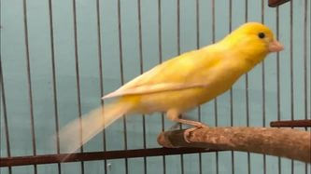
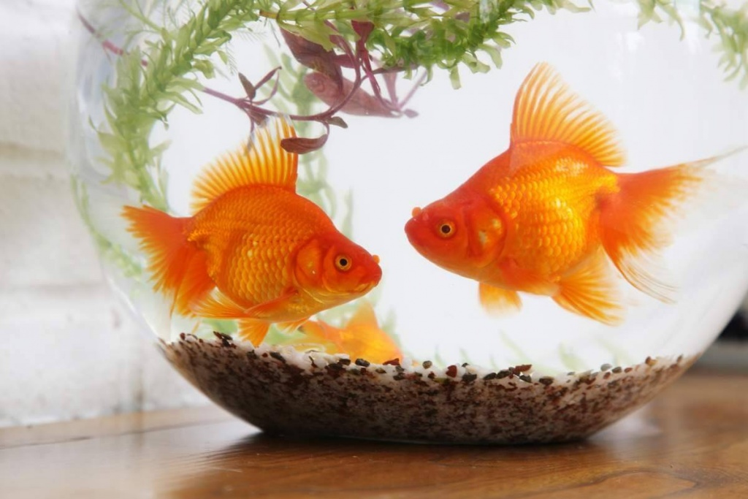

Slide 22
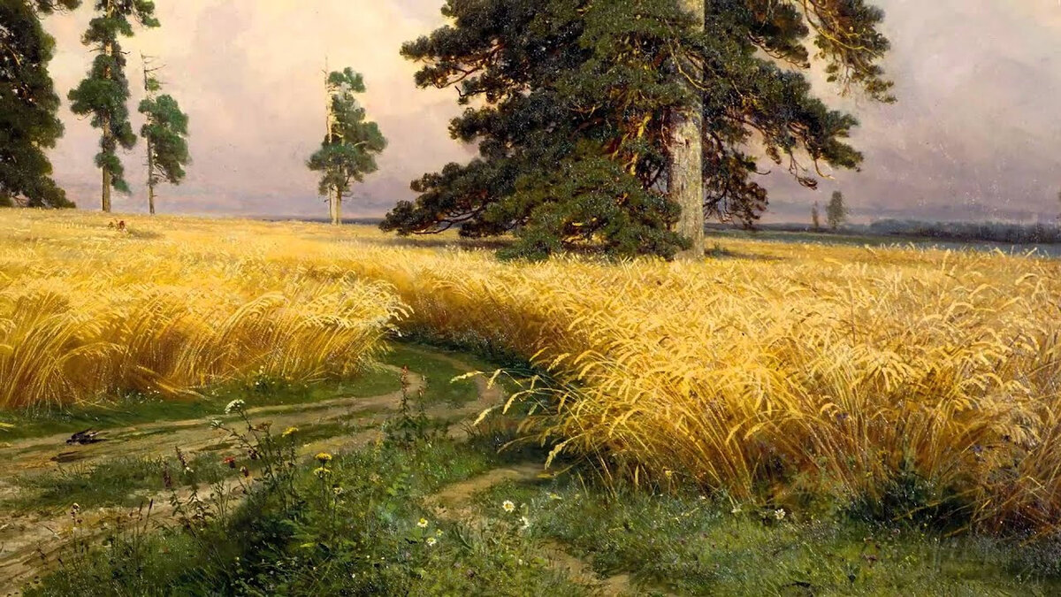

Slide 23
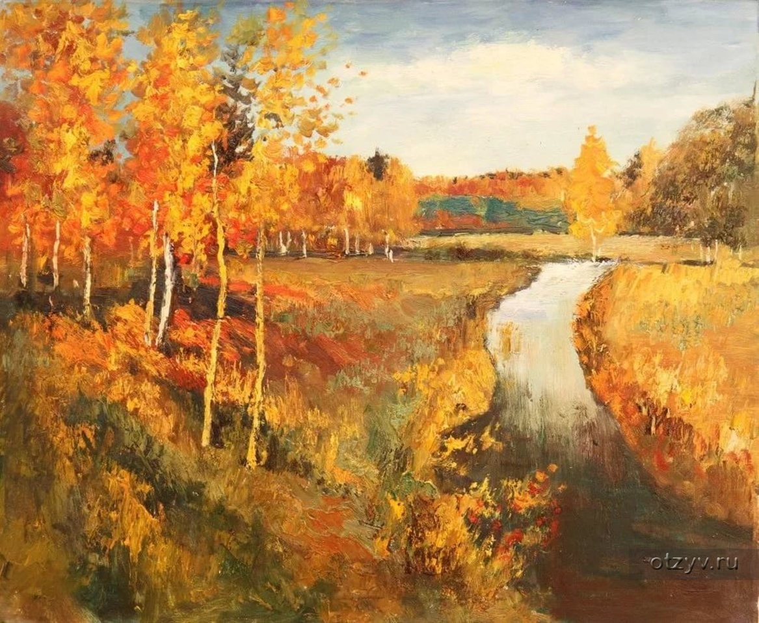

Slide 24
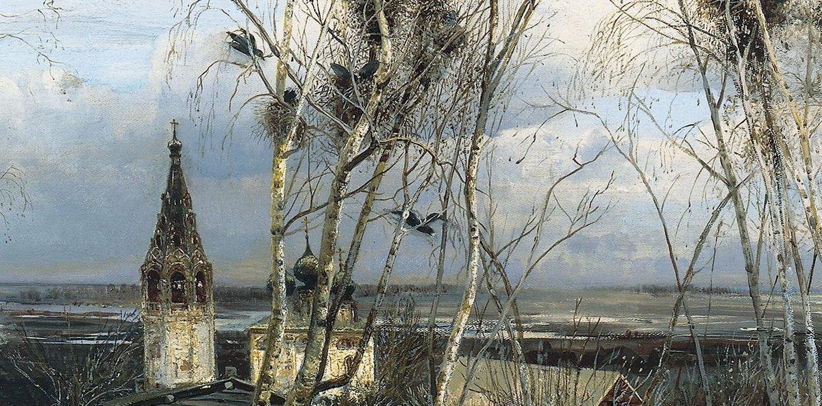

Slide 25
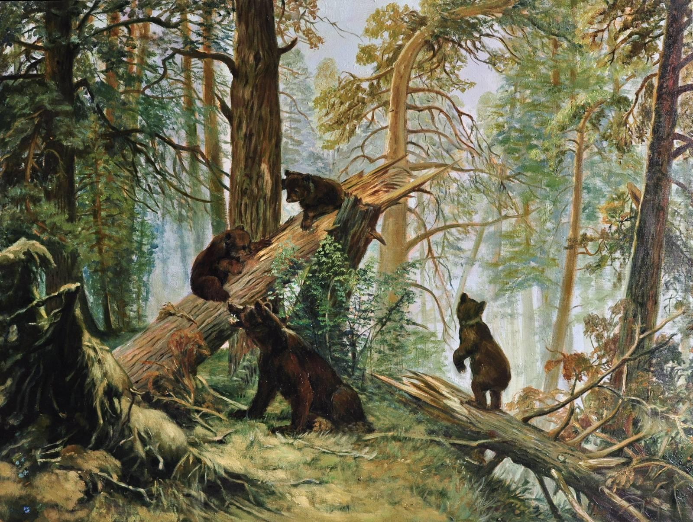

Slide 26
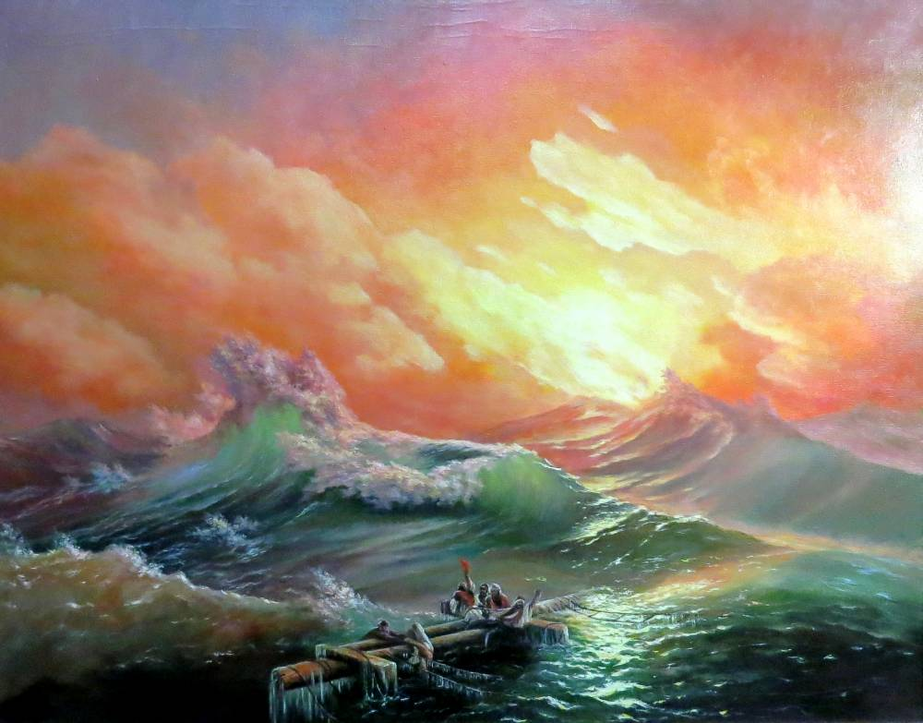

Slide 27
